Slide 1

CENTRO FEDERAL DE EDUCAÇÃO TECNOLÓGICA DE MINAS GERAIS DIRETORIA DE EDUCAÇÃO PROFISSIONAL E TECNOLÓGICA
CÂMPUS DIVINÓPOLIS
Ensino Remoto Emergencial (ERE) – Aula Assíncrona Sistemas Pneumáticos Aula 11 – Elaboração de Circuitos Pneumáticos
Método Trajeto-Passo
Prof. Márcio Alves de Aguiar

Slide 2
Aula 11- Elaboração de Circuitos Pneumáticos Método Trajeto-Passo Método Trajeto-Tempo

Slide 3
Método Trajeto-Passo
O diagrama é extremamente interessante para que o projetista de um determinado circuito pneumático, possa visualizar o funcionamento dos elementos do próprio circuito construído.
Identificar quais são os atuadores que farão parte do circuito;
Identificar a sequência lógica dos atuadores e de seus respectivos sensores;
Construir o diagrama representando todos os passos que o circuito executa;
Quando o atuador avança.
Quando o atuador recua.
Qual sensor acionar e por quanto tempo.
Quanto tempo o atuador ficará avançado.
Quanto tempo o atuador ficará recuado.

Slide 4
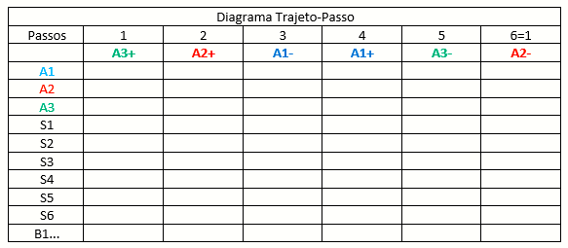
Método Trajeto-Passo

Slide 5

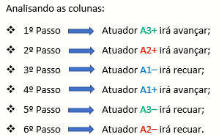
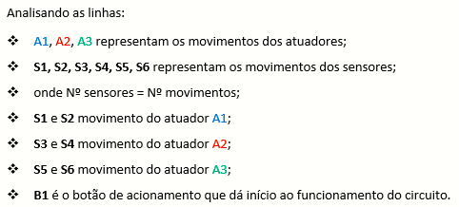
Método Trajeto-Passo

Slide 6
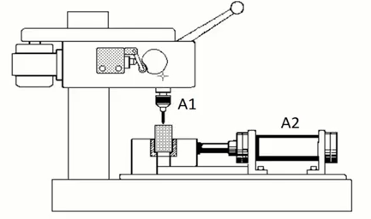
Método Trajeto-Passo
Exemplo

Slide 7
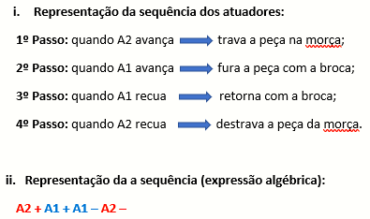
Método Trajeto-Passo

Slide 8
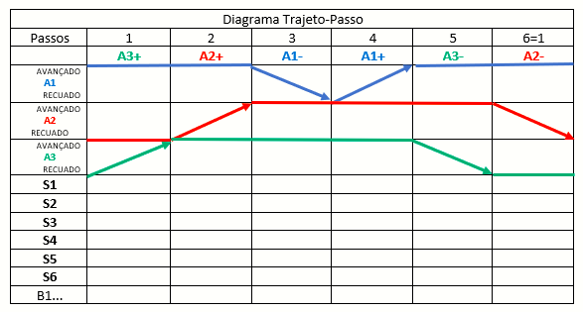
Método Trajeto-Passo
iii. Representação gráfica dos movimentos dos atuadores:

Slide 9
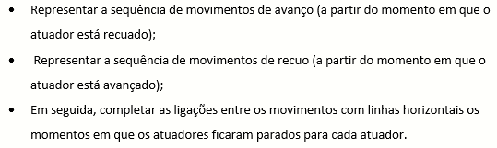
Método Trajeto-Passo

Slide 10
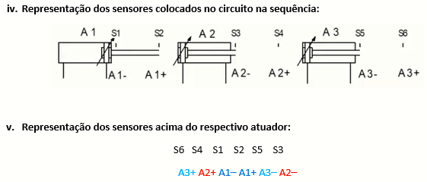
Método Trajeto-Passo

Slide 11
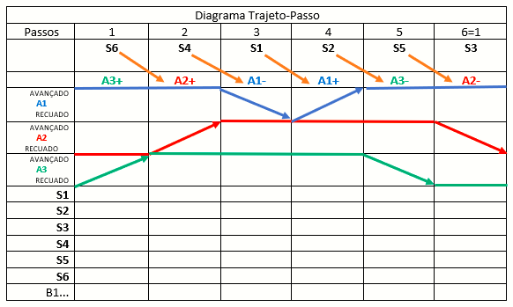
Método Trajeto-Passo
vi. Representação dos acionamentos dos sensores (fim de curso):

Slide 12
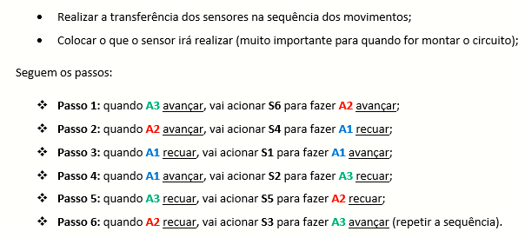
Método Trajeto-Passo

Slide 13
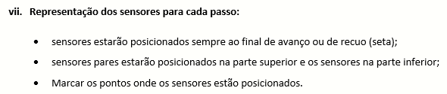
Método Trajeto-Passo

Slide 14
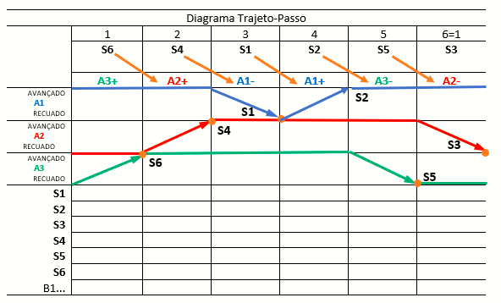
Método Trajeto-Passo

Slide 15
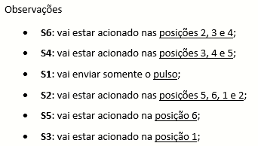

Método Trajeto-Passo

Slide 16
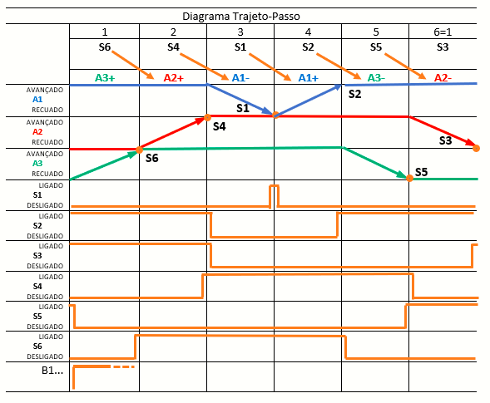
Método Trajeto-Passo

Slide 17
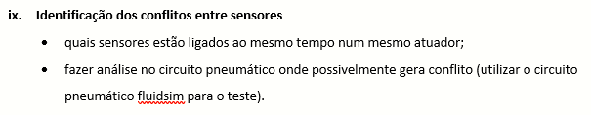
Método Trajeto-Passo

Slide 18
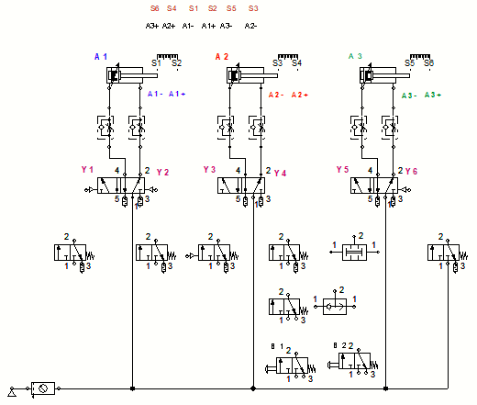
Método Trajeto-Passo

Slide 19
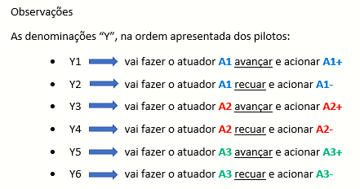
Método Trajeto-Passo

Slide 20
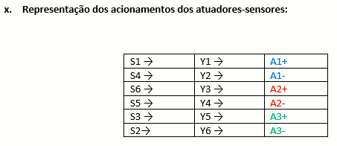
Método Trajeto-Passo

Slide 21
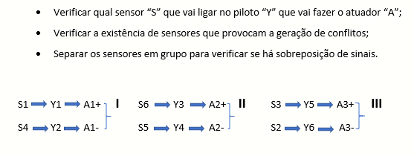
Método Trajeto-Passo

Slide 22
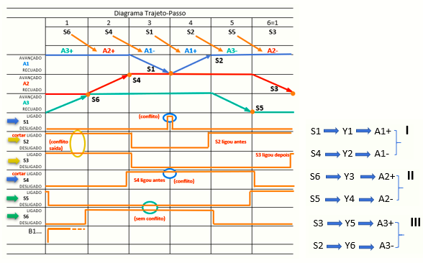
Método Trajeto-Passo

Slide 23
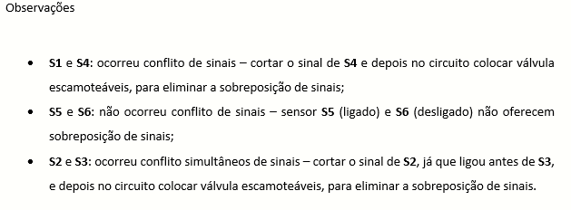
Método Trajeto-Passo

Slide 24
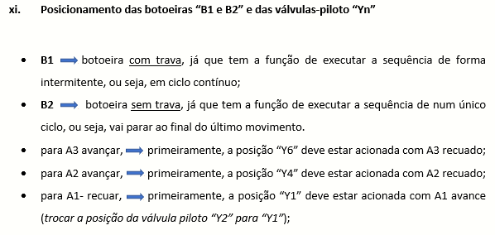
Método Trajeto-Passo

Slide 25
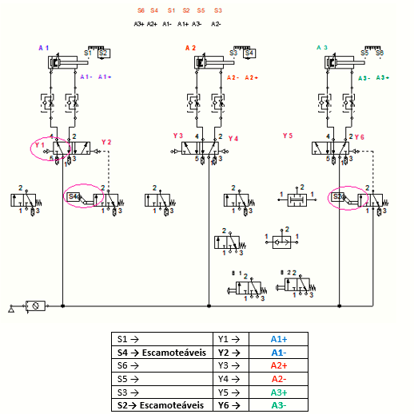
Método Trajeto-Passo
xii. Configuração “S2” ou “S4” (Escamoteáveis)

Slide 26
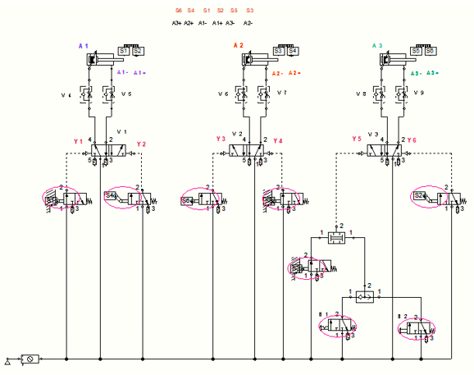
Método Trajeto-Passo
xiii. Configuração demais elementos de sinais

Slide 27
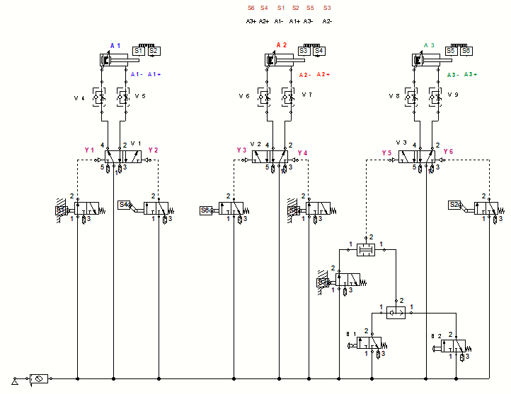
Método Trajeto-Passo
xiv. Esquema final da sequência (simulador)

Slide 28
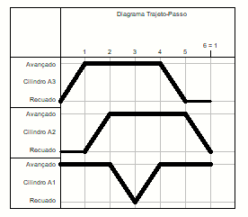
Método Trajeto-Passo
xv. Diagrama Trajeto-Passo Final (simulador)

Slide 29
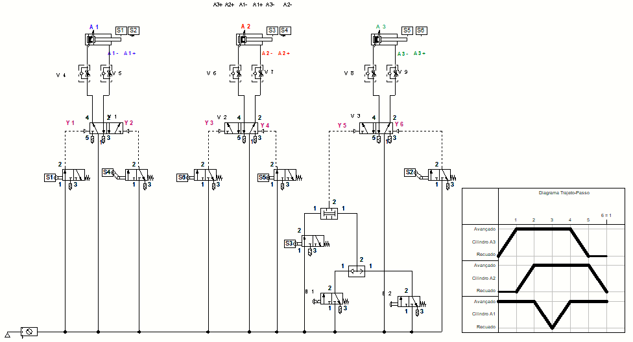
Método Trajeto-Passo
xvi. Diagrama Trajeto-Passo e Circuito A3+ A2+ A1- A1+ A3- A2- (simulador)

Slide 30

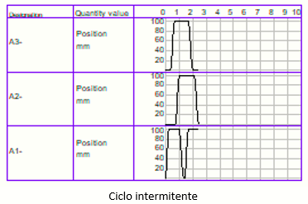
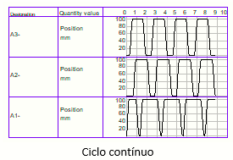
Método Trajeto-Tempo
xvii. Diagrama Trajeto-Tempo (simulador)

Slide 31
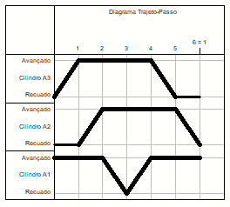
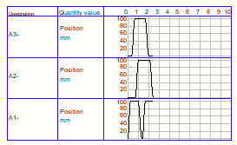
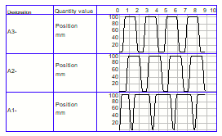
Método Trajeto-Tempo
xviii. Diagrama Trajeto-Passo-Tempo

Slide 32
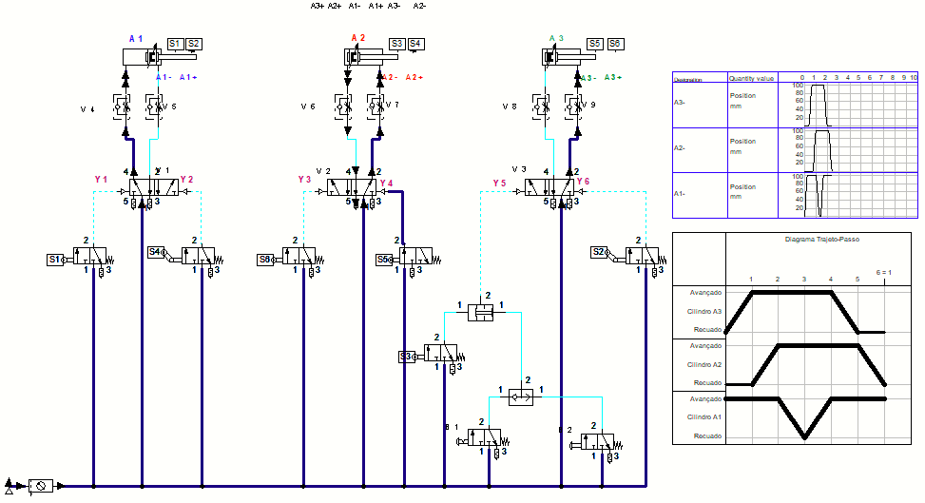
Método Trajeto-Tempo
xix. Diagrama Trajeto-Passo-tempo e Circuito A3+ A2+ A1- A1+ A3- A2- (simulador)

